Slide 1
Bistabilul
Realiazat de goriuc patricia si ciofu Viviana
Data:13.04.2019
Profesor: gutu maria

Slide 2
Ce este bistabilul?
Circuitele basculante bistabile (CBB) sunt circuite logice secvenţiale cu 2 stări stabile (distincte), tranziţia între cele 2 stări făcându-se odată cu aplicarea unor semnale de comandă din exterior. Ele sunt circuite cu memorie, ceea ce înseamnă că, examinând ieşirile, se poate deduce ultima comandă aplicată la intrare

Slide 3
Tipuri
Există 4 tipuri de circuite basculante bistabile:
- R-S
- J-K
- D
- T

Slide 4
Bistabilul RS
Acest circuit datorită proprietăţilor sale de memorare este cunoscut şi sub numele de latch (zăvor) şi poate fi realizat cu 2 porţi SAU-NU (NOR) sau 2 porţi ŞI-NU (NAND). Circuitele RS asincrone sunt prevăzute cu 2 intrări R (Reset) readucere în 0 sau ştergere şi S (Set) fixare sau înscriere, precum şi cu 2 ieşiri complementare Q respectiv Q ̅(Q negat).

Slide 5
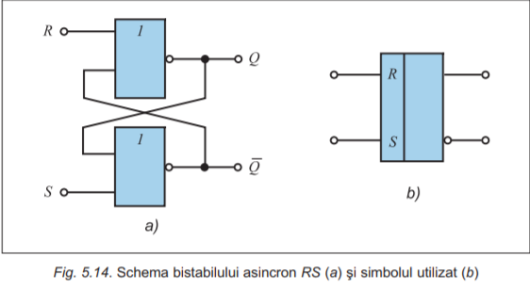
Circuitul are doua intrari notate cu R si S si doua iesiri notate cu Q si Q. Observam ca semnalele de iesire Q si Q sunt applicate la intrarile portilor SAU-NU. Conexiunile respective sunt numinte reactii. Tocmai datorita acestor conexiuni, circuitul dat are doua stari distincte si, prin urmare, asigura memorarea unui bit de informatie.

Slide 6
Un calculator modern contine zeci de mii de bistabile. Schimbarea starii lor in momente arbitrare, greu de controlat, poate fi cauza unei erori de functionare. Pentru a evita o functionare gresita, sa convenit ca aceasta comportare a circuitelor secventiale sa fie determinata in baza valorilor semnalelor de comanda applicate la intrari in momente discrete, bine determinate in timp. Aceste momente sunt indicate cu ajutorul unor impulsuri speciale, numite semnale de sincronizare.

Slide 7
Bistabilul RS
Pentru a avea capacitate de memorare, circuitul ar trebui sa functioneze astfel:
S = R = 0 ⇒ starea circuitului nu se schimba
S = 1, R = 0 ⇒ Qn+1 = 1
S = 0, R = 1 ⇒ Qn+1 = 0
S = R = 1 ⇒ nu intereseaza (nu are sens înscrie a unui 1 şi a unui 0); ca urmare se impune S⋅R = 0

Slide 8
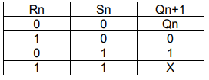
Functionarea circuitului
Indice n – valoare logică prezentă
Indice n+1 – valoare logică viitoare

Slide 9
Bibliografie:
https://www.academia.edu/31053397/6._CIRCUITE_BASCULANTE_BISTABILE
http://iota.ee.tuiasi.ro/~cn/Laborator/LAB9.pdf
http://www.referatele.com/referate/diverse/online4/CIRCUITELE-BISTABILE-referatele-com.php

Slide 10


